Slide 1
KẾ HOẠCH BÀI DẠY
MÔN: MĨ THUẬT
LỚP: 6
Trường:.................................................
Tổ:..........................................................
Họ và tên giáo viên:……………………

Slide 2
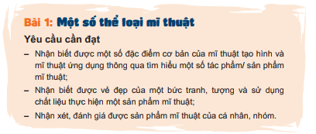

Slide 3
Tổ chức trò chơi
(Thực hiện clip chạy các hình ảnh liên quan đến 20 tác phẩm mĩ thuật tạo hình và 20 sản phẩm mĩ thuật ứng dụng).
Trò chơi gợi ý 1:
Đối tượng dành cho tất cả học sinh.
Cách chơi: Trong vòng 2 phút xem và ghi lại có bao nhiêu hình ảnh thuộc lĩnh vực mĩ thuật tạo hình và mĩ thuật ứng dụng.
Chọn 5 học sinh có số kết quả và mô tả chính xác để khen thưởng.
Trò chơi gợi ý 2:
- Đối tượng: chia thành 2 đội.
- Trong vòng 2 phút, mỗi đội xem và cho biết có bao nhiêu hình ảnh liên quan đến mĩ thuật tạo hình và mĩ thuật ứng dụng. Đội nào có kết quả và mô tả chính xác sẽ thắng.

Slide 4
Câu hỏi thảo luận:
Qua kiến thức đã học ở các lớp trước, hãy cho biết mĩ thuật gồm những lĩnh vực gì?
2) Qua kiến thức đã học ở các lớp trước và trò chơi, hãy cho biết mĩ thuật tạo hình gồm những thể loại gì?

Slide 5
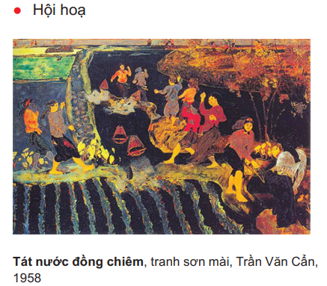
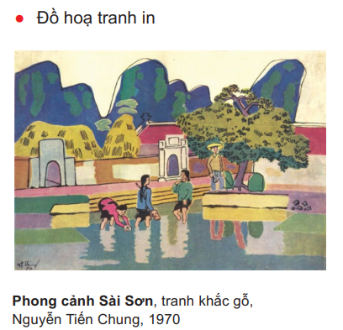
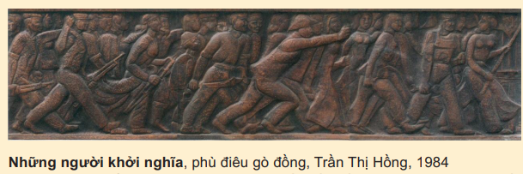
Bà cháu, tượng đá, Nguyễn Thị Hòa, 1981

Slide 6
Câu hỏi thảo luận:
Qua kiến thức đã học ở các lớp trước và trò chơi, hãy cho biết mĩ thuật ứng dụng gồm những thể loại gì?
2) Trong các thể loại ở lĩnh vực mĩ thuật ứng dụng có điều gì khác biệt?

Slide 8
Câu hỏi thảo luận:
1) Qua sản phẩm minh hoạ trong SGK Mĩ thuật 6, trang 6, em hãy cho biết sản phẩm của thể loại Thiết kế đồ hoạ khác gì với sản phẩm Thiết kế thời trang?
2) Qua sản phẩm minh hoạ, em hãy cho biết sản phẩm của thể loại Thiết kế đồ hoạ khác gì so với Hội hoạ, Đồ hoạ tranh in?

Slide 9
Gợi ý:
+ Em lựa chọn thể hiện sản phẩm thuộc lĩnh vực nào?
+ Ý tưởng thể hiện sản phẩm của em là gì?
+ Em sử dụng cách nào để thực hiện?

Slide 10
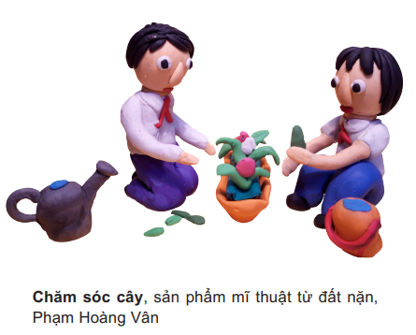
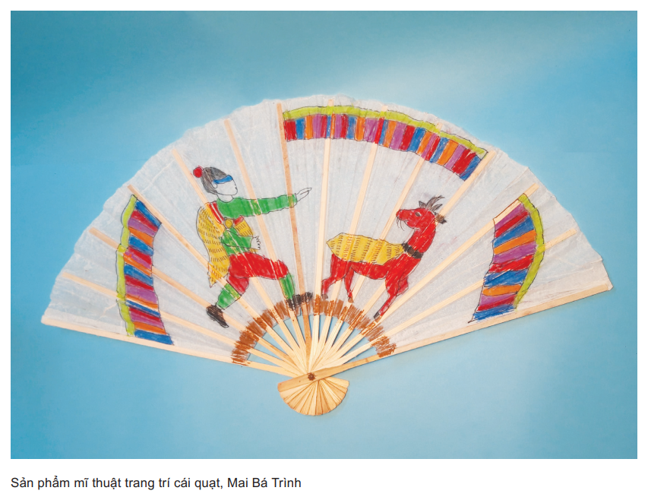

Slide 11
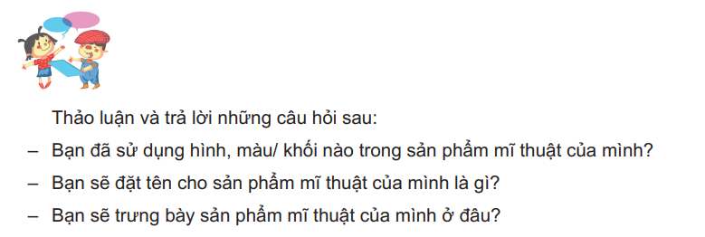
Căn cứ vào sản phẩm mĩ thuật đã thực hiện, trao đổi và trả lời các câu hỏi gợi ý sau:

Slide 12
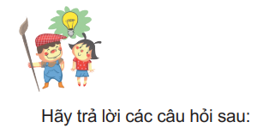
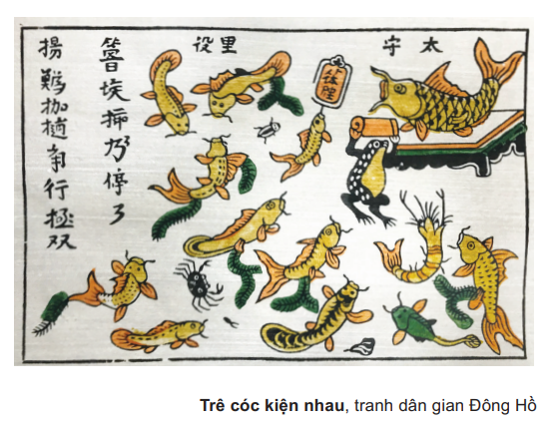
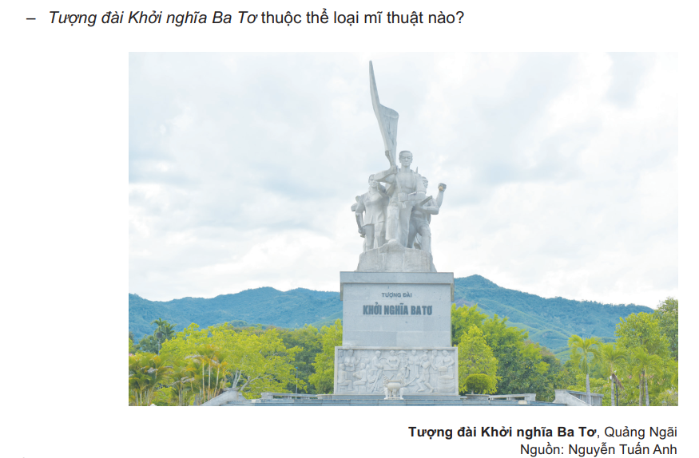

Slide 13
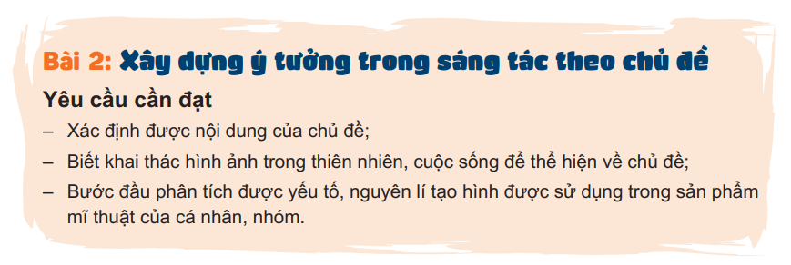

Slide 14
Câu hỏi thảo luận:
+ Để xây dựng ý tưởng thể hiện một chủ đề trong môn Mĩ thuật, điều đầu tiên em làm là gì?
+ Khi có ý tưởng để thực hiện một chủ đề, em sẽ làm gì để cụ thể hoá ra thành SPMT?

Slide 15
Gợi ý một số cách xây dựng ý tưởng để thể hiện theo chủ đề như sau:
+ Có thể quan sát cảnh vật, sinh hoạt trong cuộc sống để tìm được những hình ảnh phù hợp liên quan đến chủ đề muốn diễn tả.
+ Có thể tìm những hình ảnh phù hợp với chủ đề thông qua bưu thiệp, sách, báo, tạp chí, lịch treo tường, Internet,….
+ Có thể nhớ lại những hình ảnh đã từng gặp có liên quan đến chủ đề.
+ Có thể tưởng tượng về những hình ảnh phù hợp để diễn tả về chủ đề.

Slide 16
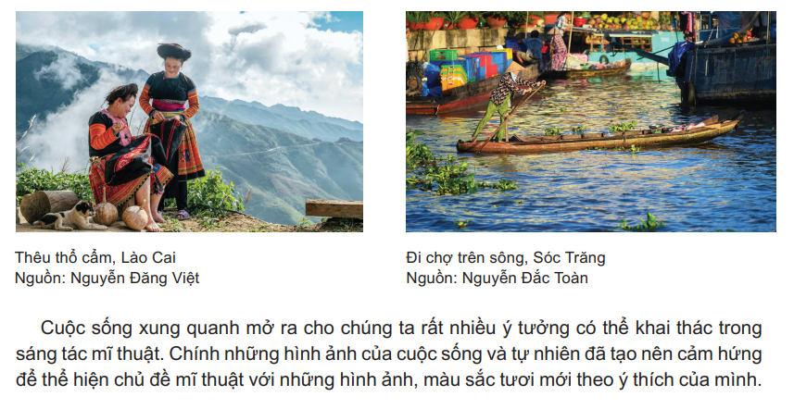

Slide 17
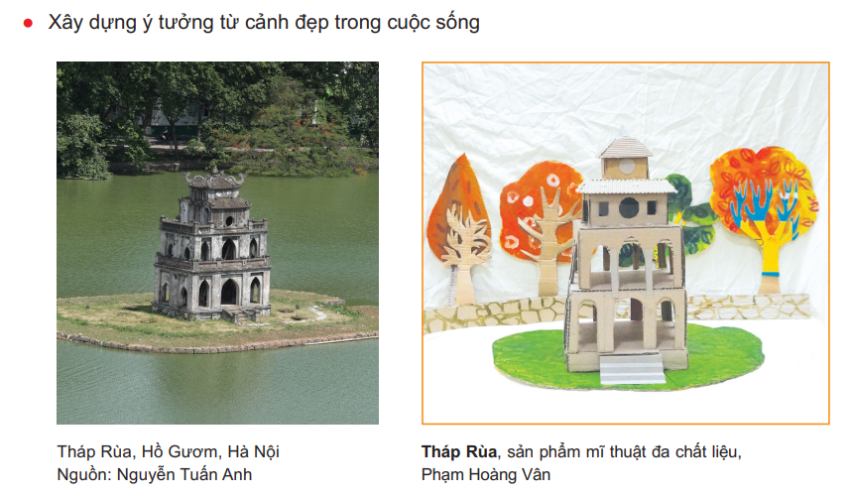

Slide 18
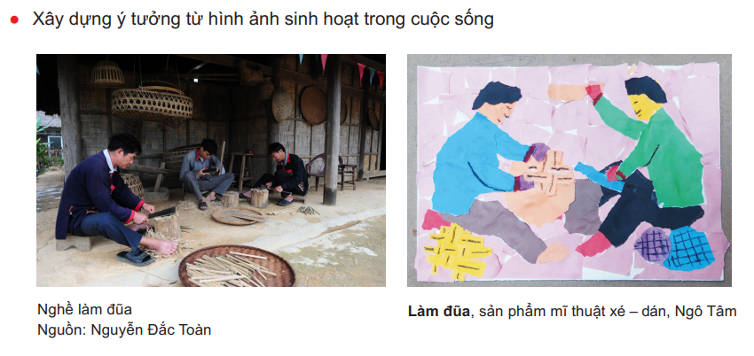

Slide 19
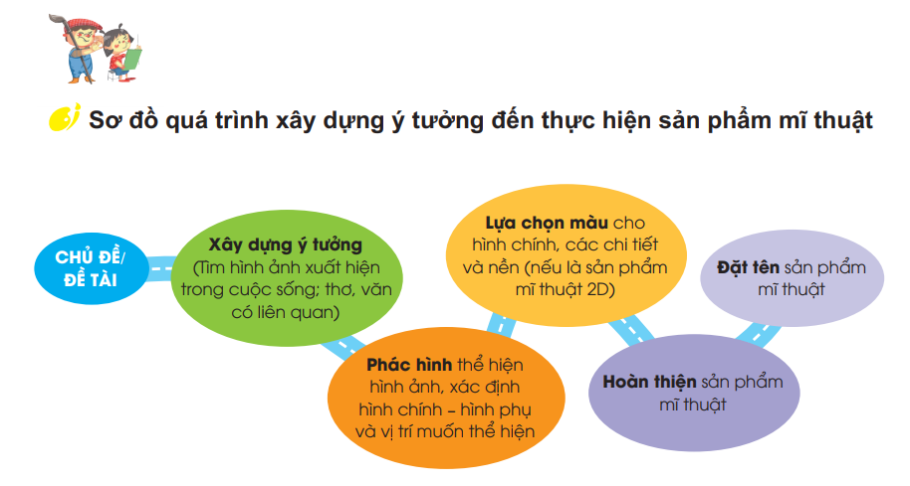
Hãy phân tích sơ đồ để hiểu hơn về quá trình xây dựng ý tưởng đến thực hiện sản phẩm mĩ thuật. Em học được điều gì qua sơ đồ này?

Slide 20
Câu hỏi thảo luận:
Để xây dựng ý tưởng và thể hiện thành sản phẩm mĩ thuật:
+ Em lựa chọn chủ đề nào?
+ Em tìm ý tưởng để thể hiện hình ảnh về chủ đề đó bằng cách nào?
+ Em sử dụng cách nào để thực hiện? (vẽ; xé, dán; nặn; kết hợp đa chất liệu; sử dụng vật liệu tái sử dụng,…)

Slide 21
Căn cứ vào sản phẩm mĩ thuật đã thực hiện, trao đổi và trả lời các câu hỏi gợi ý sau:

Slide 22
